Slide 1

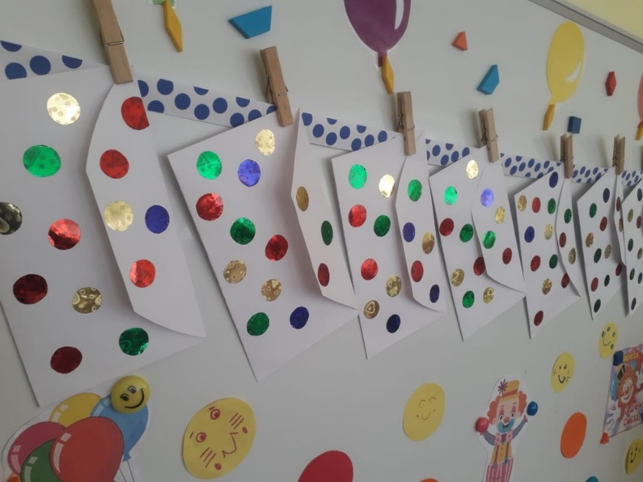
Календарь ожидания
ко Дню Смеха
МДОАУ «Детский сад № 96 «Рябинка»
комбинированного вида г. Орска»
Подготовила воспитатель Клюх Н. И., средняя группа.
Цель:
- учить детей определять и измерять время (правильно обозначая в речи), чувствовать его длительность, регулировать и планировать деятельность.
-накопление эмоционально - положительного отклика от ожидания праздника.
Задачи:
– расширить представления дошкольников о предстоящем празднике; – закрепить знания о порядке следования дней недели, повторить счет; – развивать творческие способности, воображение;
– сформировать умение работать в коллективе, доводить начатое дело до конца; – побудить детей принимать активное участие в подготовке праздника.

Slide 2
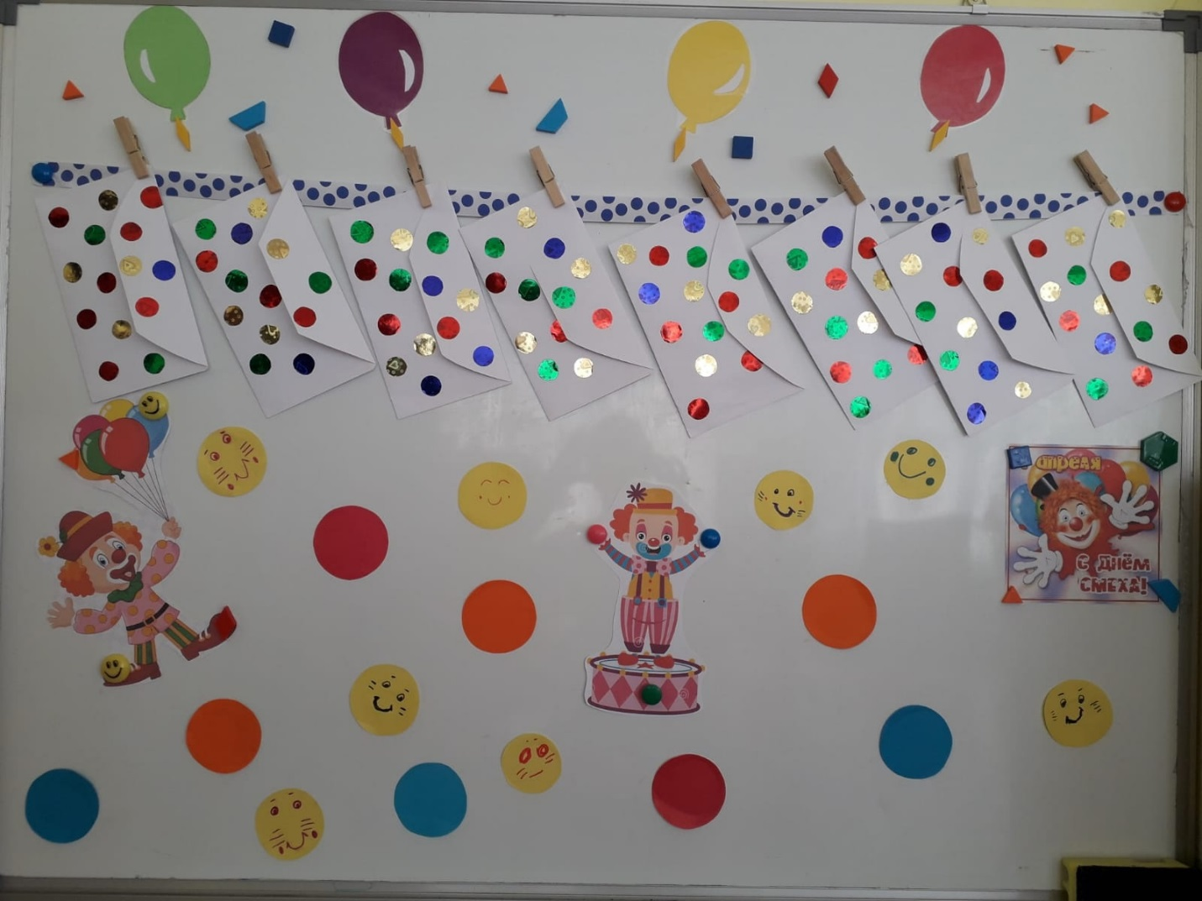
1. Стиль оформления соответствует тематике праздника.
2. Определённое место календаря. Мы разместили календарь на высоте, удобной для детей, чтобы каждый ребёнок мог свободно подойти к нему, рассмотреть и посчитать дни.
3. Присутствие тайны. Дети очень любопытны, а наличие кармашков создаёт интерес и предвкушение сюрприза.
4. Календарь ожидания предполагает свои правила игры. Один день – одно задание. Задания добавляются ежедневно.
5. Задания должны быть приятными, интересными и соответствовать возрасту и возможностям детей.

Slide 3
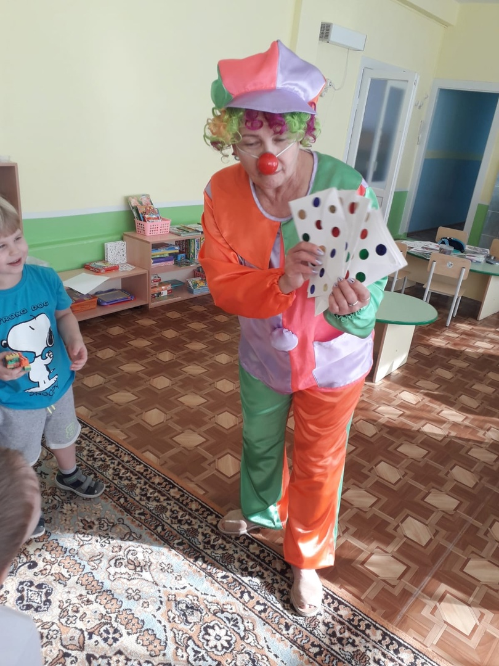

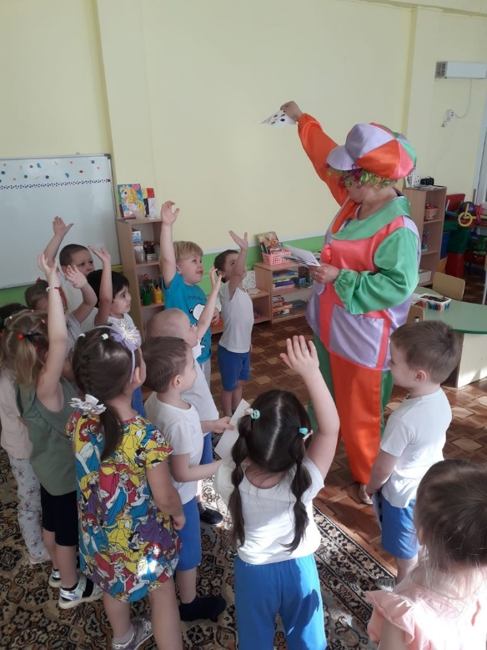
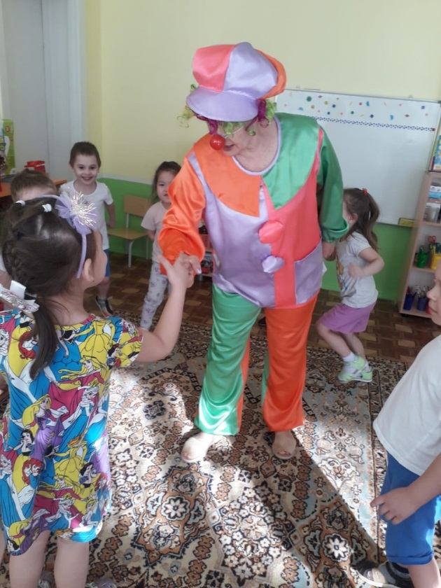
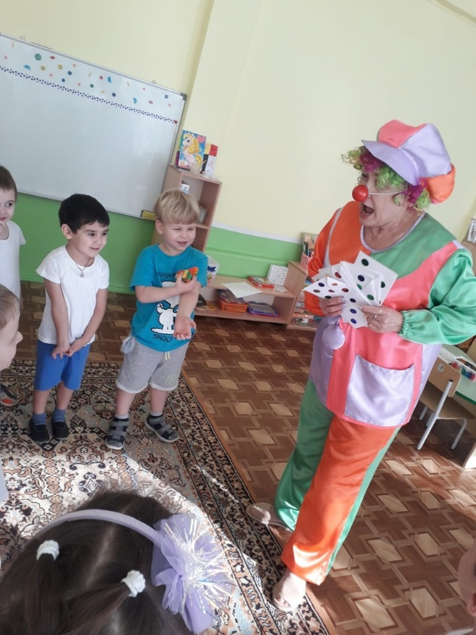
Конверты с заданиями ребятам принес клоун Клепа.

Slide 4
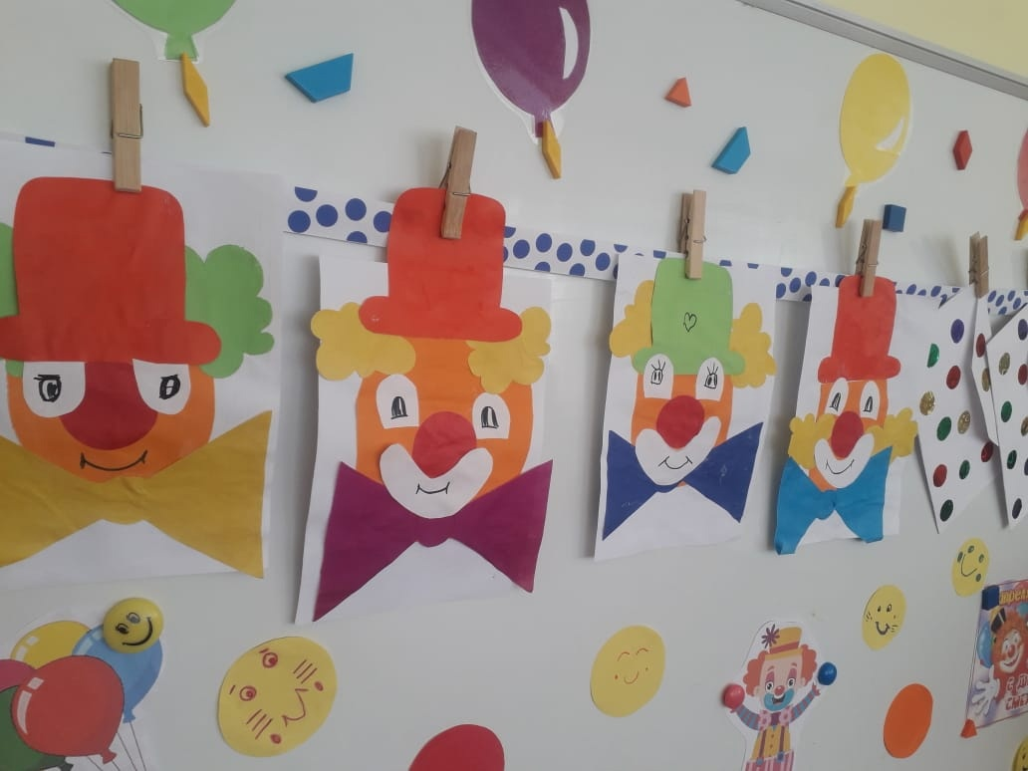
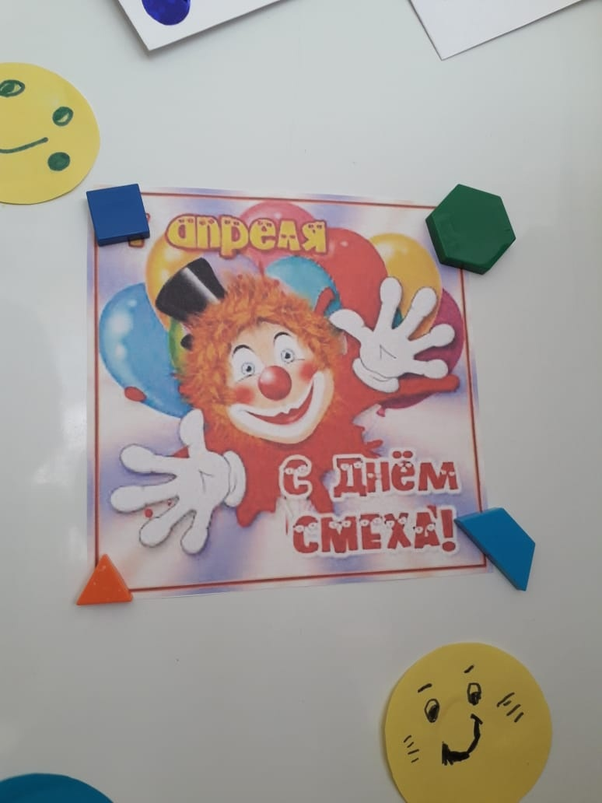

Как только задание выполнено, на место конверта «приходит» клоун. Когда на календаре соберутся все друзья-клоуны , настанет время праздника.

Slide 5
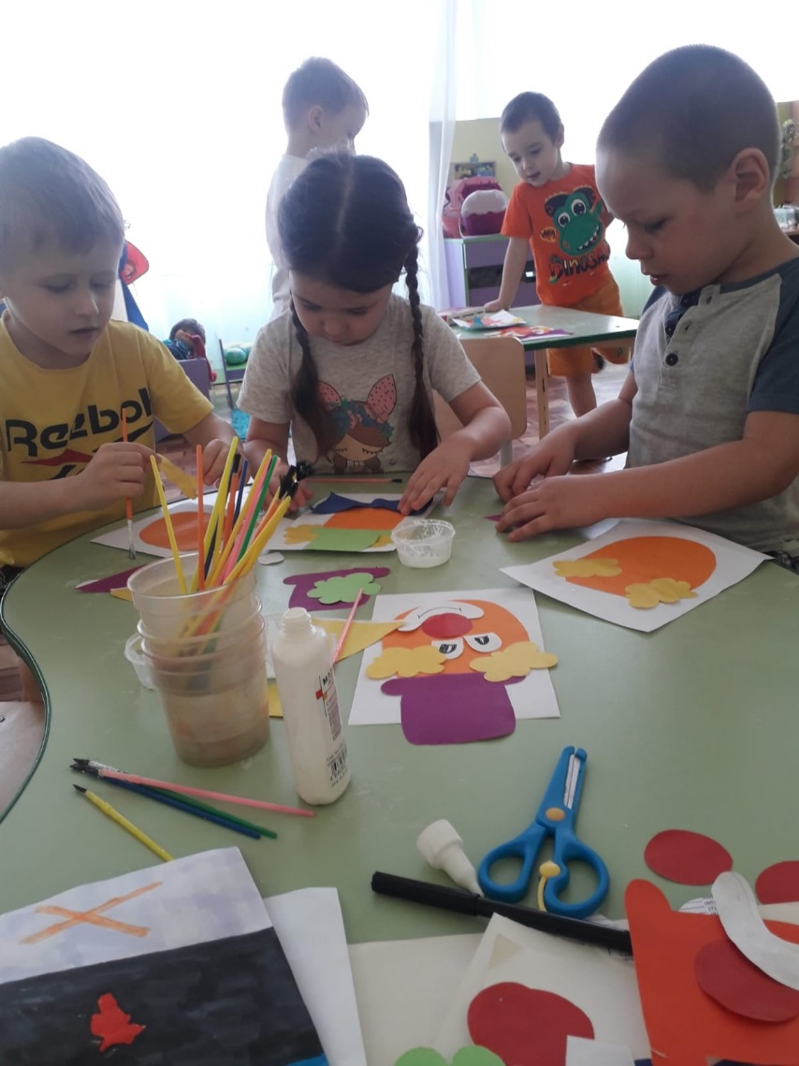
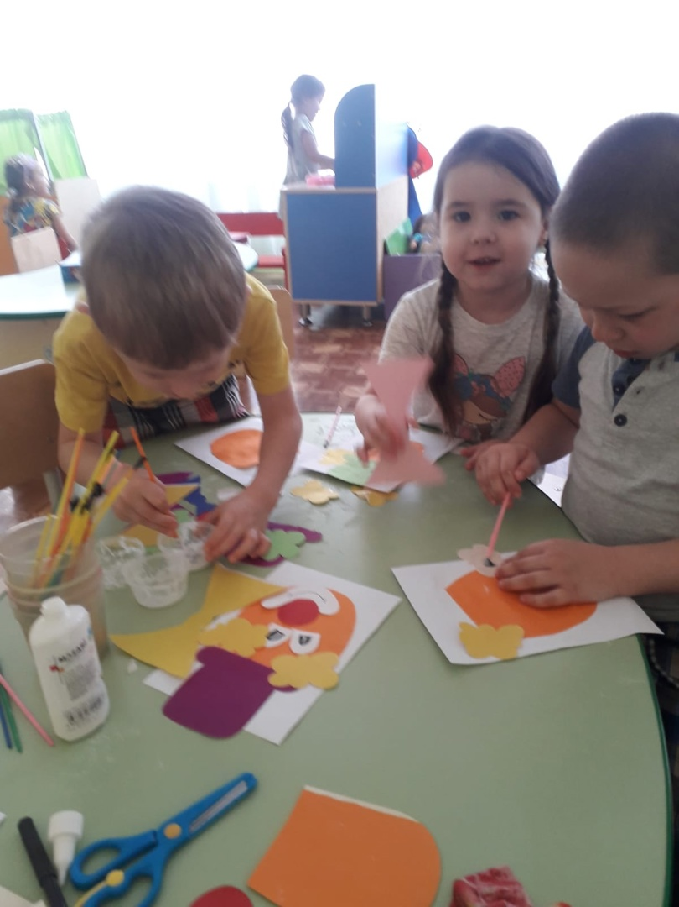
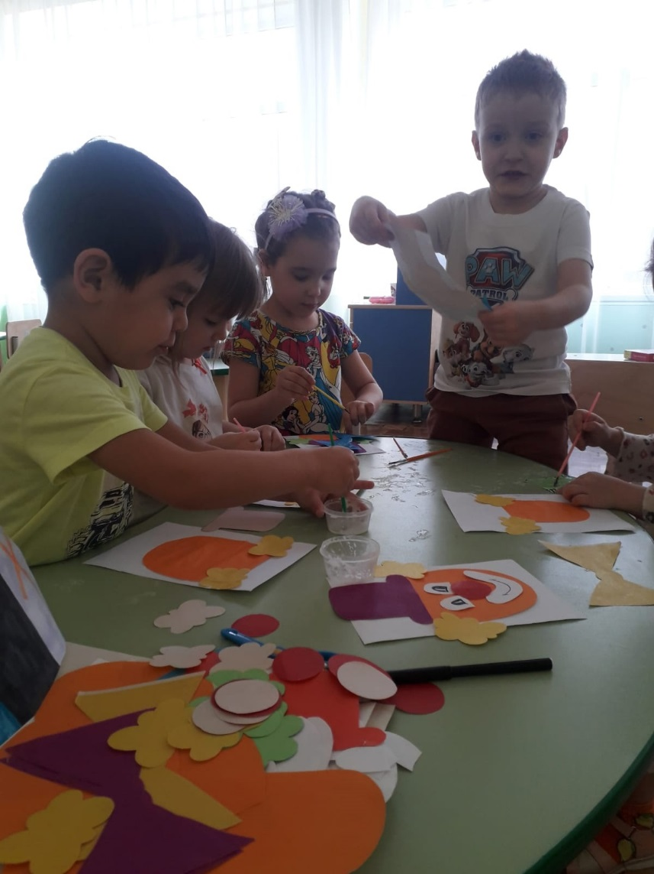
Аппликации для календаря ребята готовили сами

Slide 6
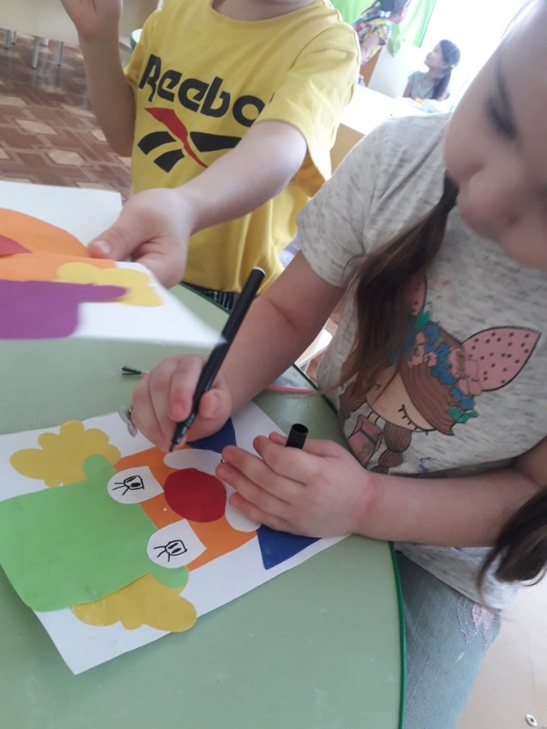
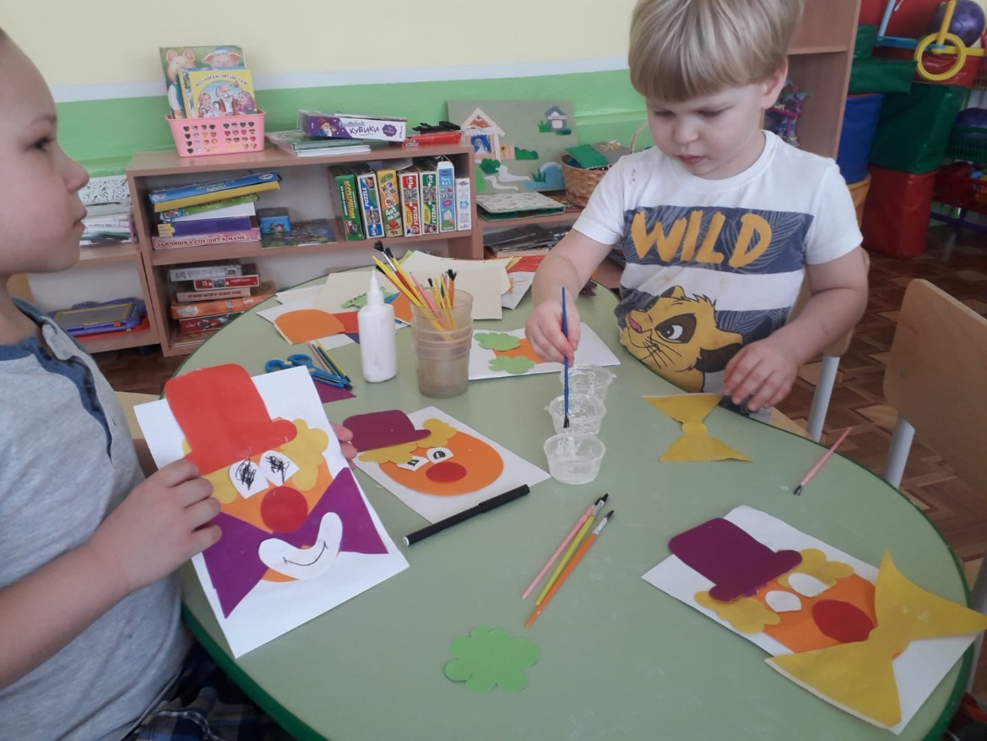
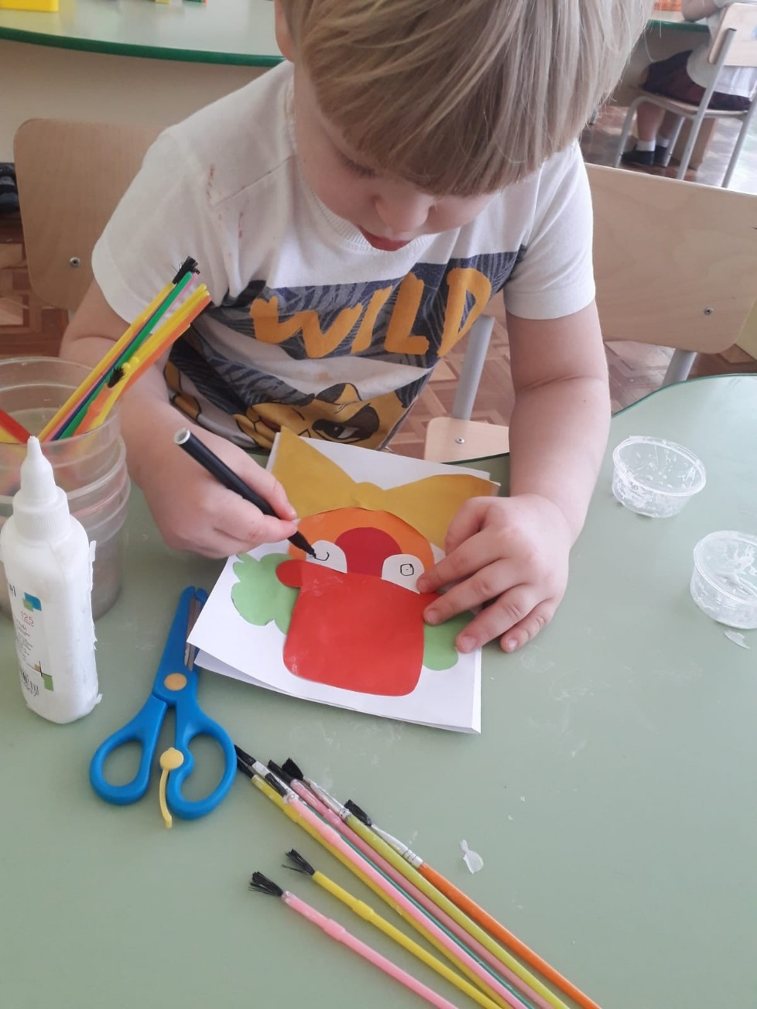
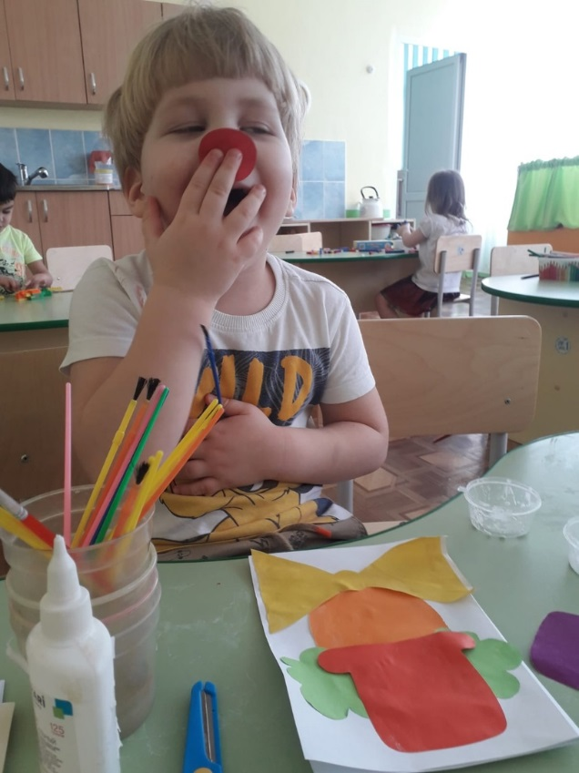

Slide 7
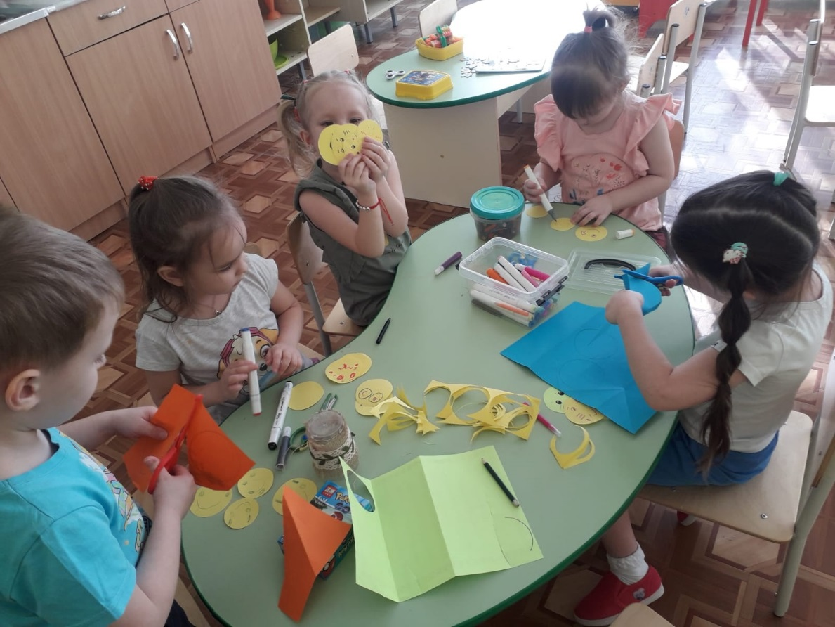
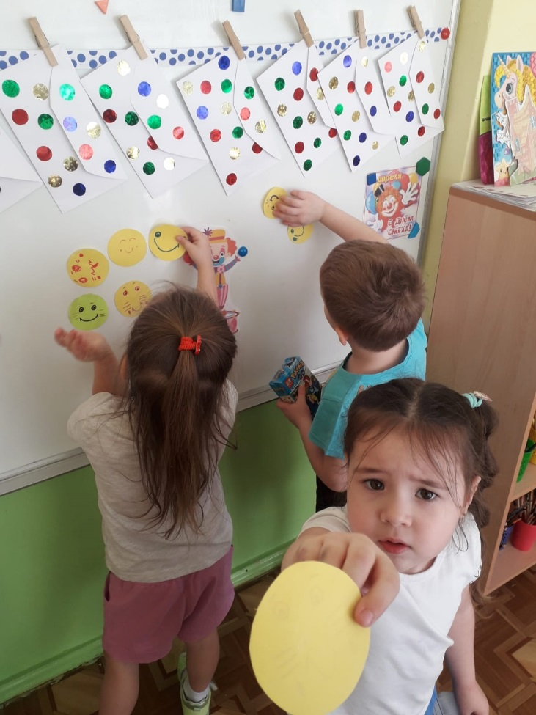
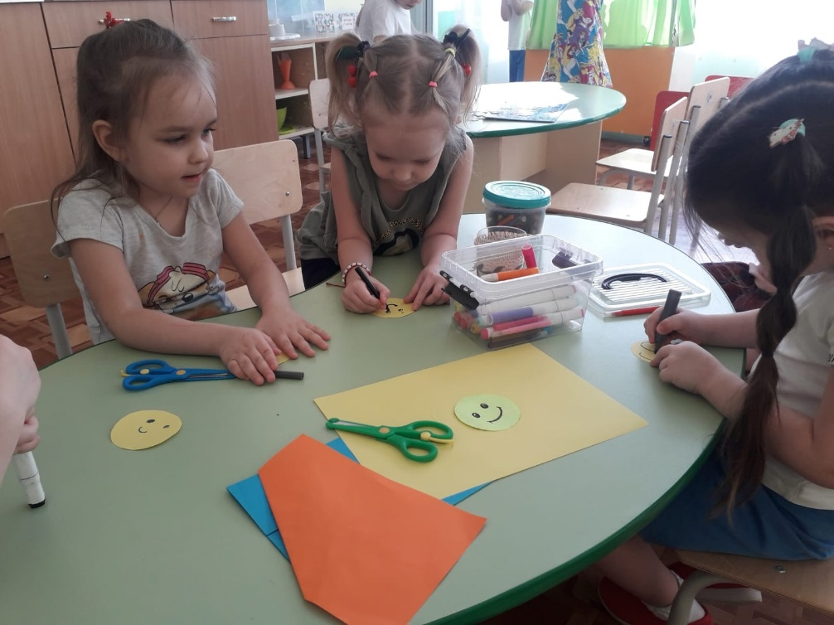
Ребята активно участвовали в оформлении календаря ожидания

Slide 8
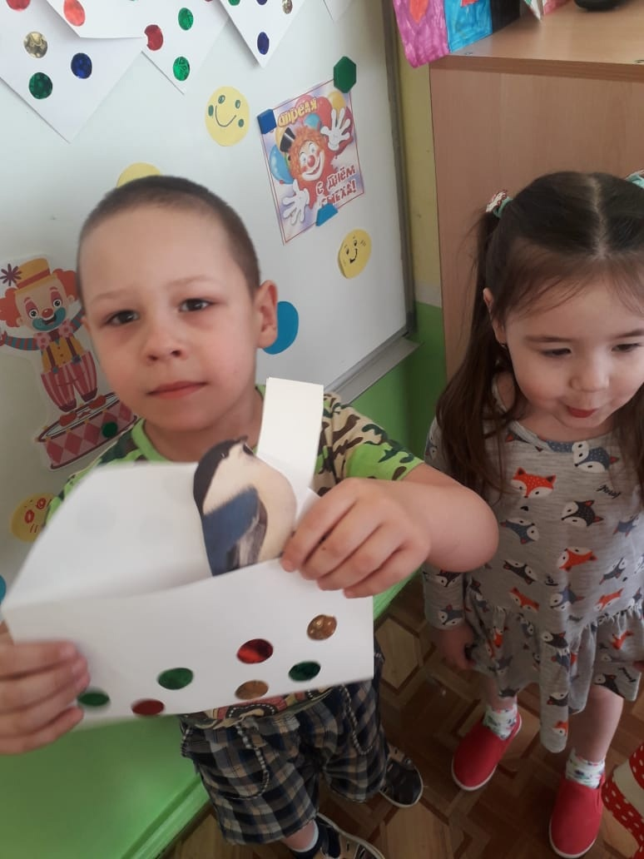
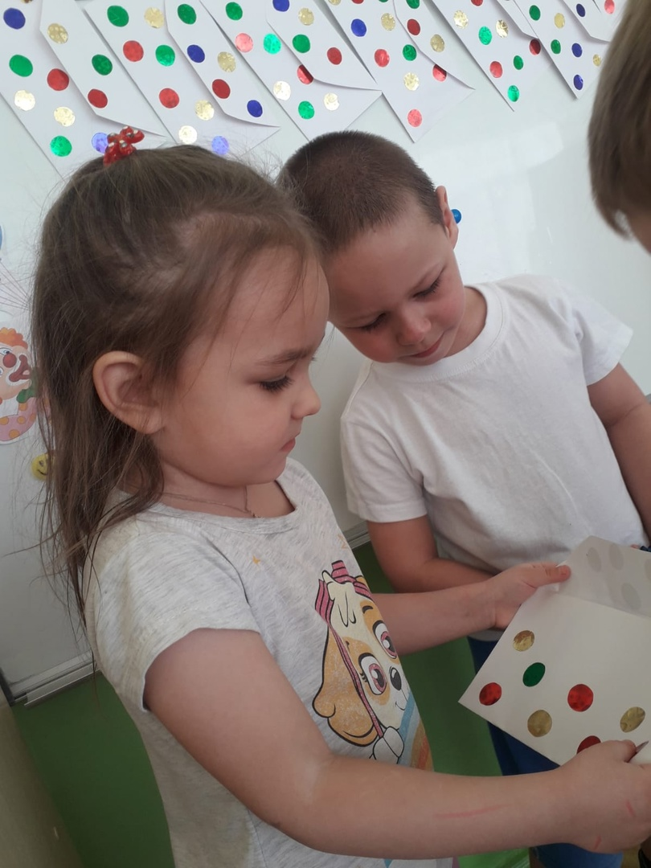
На «утреннем круге» называем время года, день недели, открываем конверт, достаем задание, рассматриваем и обсуждаем что изображено, что нужно сделать.

Slide 9
Задания для календаря ожидания
«Встречаем перелетных птиц!»(музыкальное развлечение «День птиц»)
«Расколдуй клоуна!» (раскрашивание красками )
«Воздушный сюрприз»(игры с воздушными шарами)
«Подари улыбку» (фото улыбок)
«Веселые колечки»(подвижные игры с кольцами)
«Разноцветные ленты»(исполни танец с лентами)
«День веселых песен»

Slide 10
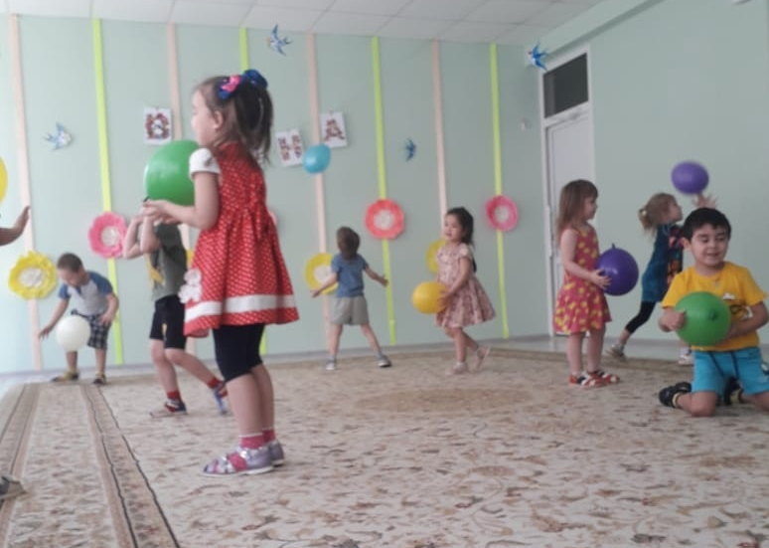
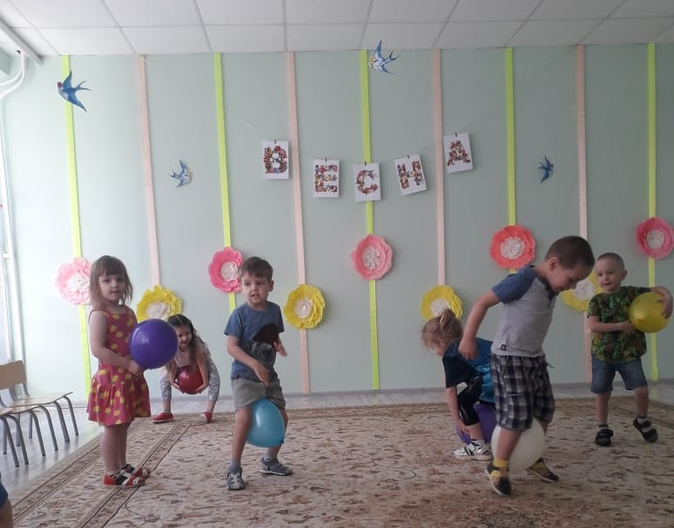
«Воздушный сюрприз»

Slide 11
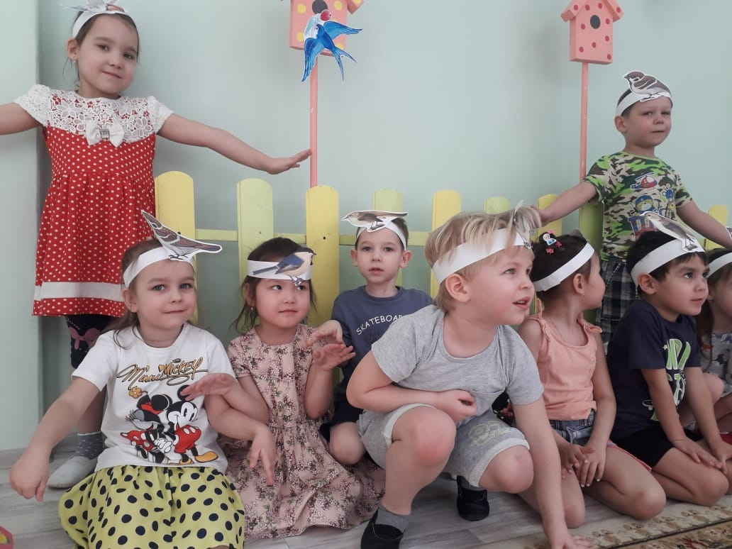
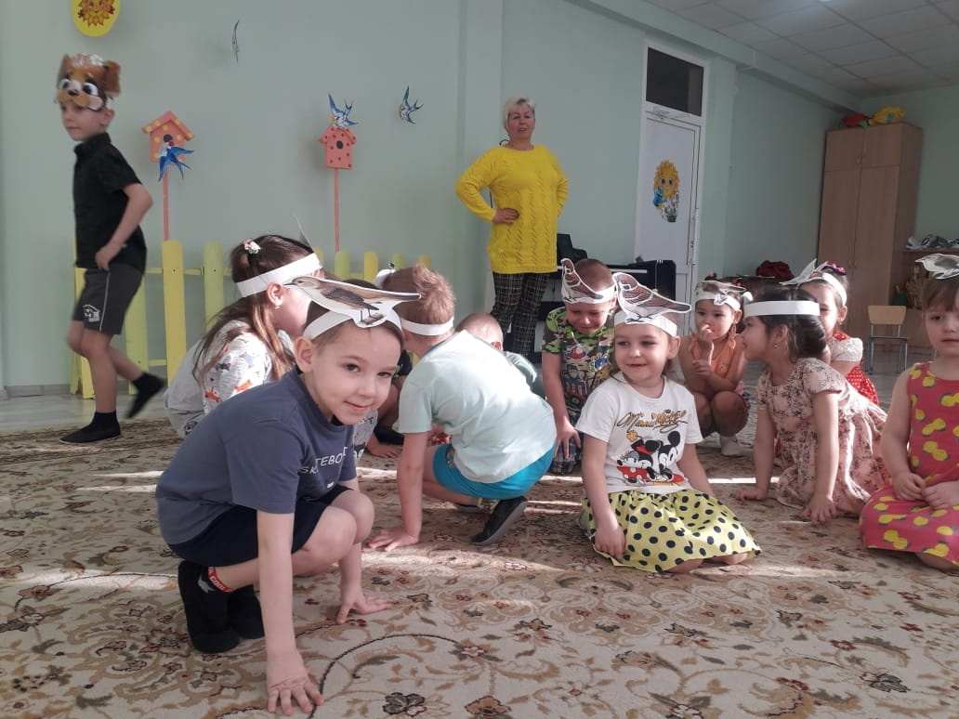
«Встречаем перелетных птиц!»

Slide 12
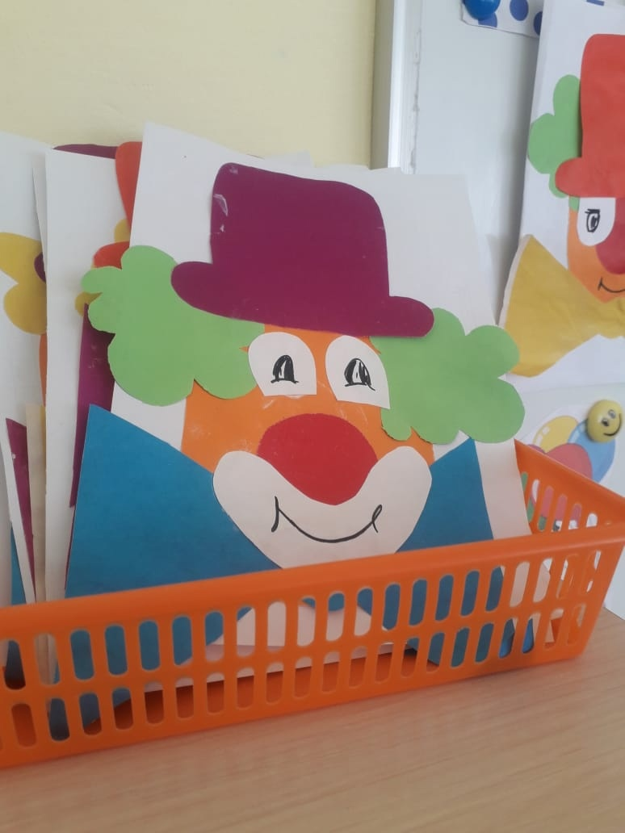
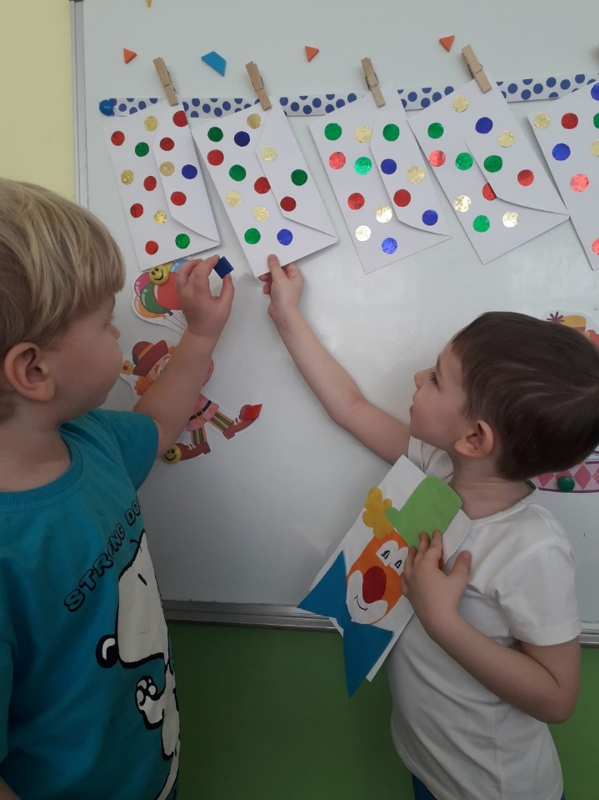
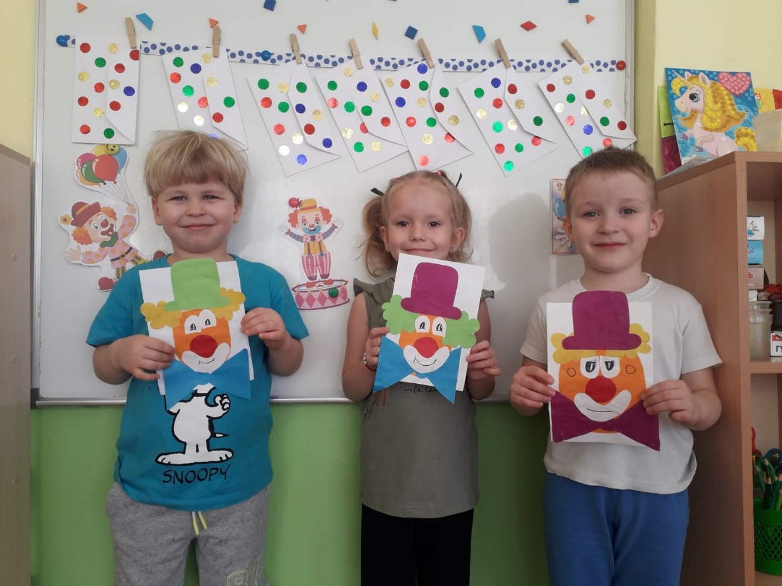
Ребята проявили заинтересованность, инициативу. И с удовольствием выполняют творческие задания.

